Slide 1
PENDIDIK SAHABAT ANAK

Slide 2
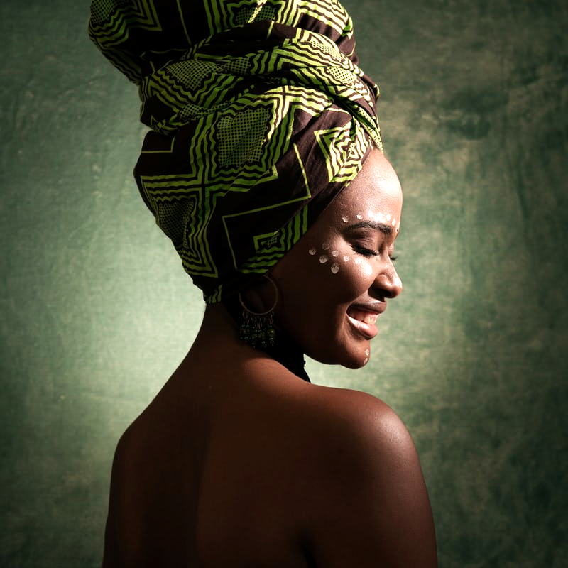
Hello!
Kenali diri sendiri
Saya adalah
Tujuan hidup saya adalah
Kelebihan diri saya adalah
Kekurangan diri saya adalah

Slide 3
GURU
Saya adalah seorang guru yang
1.
Saya ingin siswa mampu mendapatkan
1.
We are here cause Allah

Slide 4
Mengajar adalah Belajar
Let’s start

Slide 5
Start
with
Love

Slide 6
Guru Hebat
Murid Hebat
Sekolah Hebat

Slide 7
THANK YOU

